Slide 1





CompraTech Solutions S.A.:
Sistema de Gestión de Compras
ANGEL MANUEL REYES CAMPUSANO
22-SIIN-1-060

Slide 2
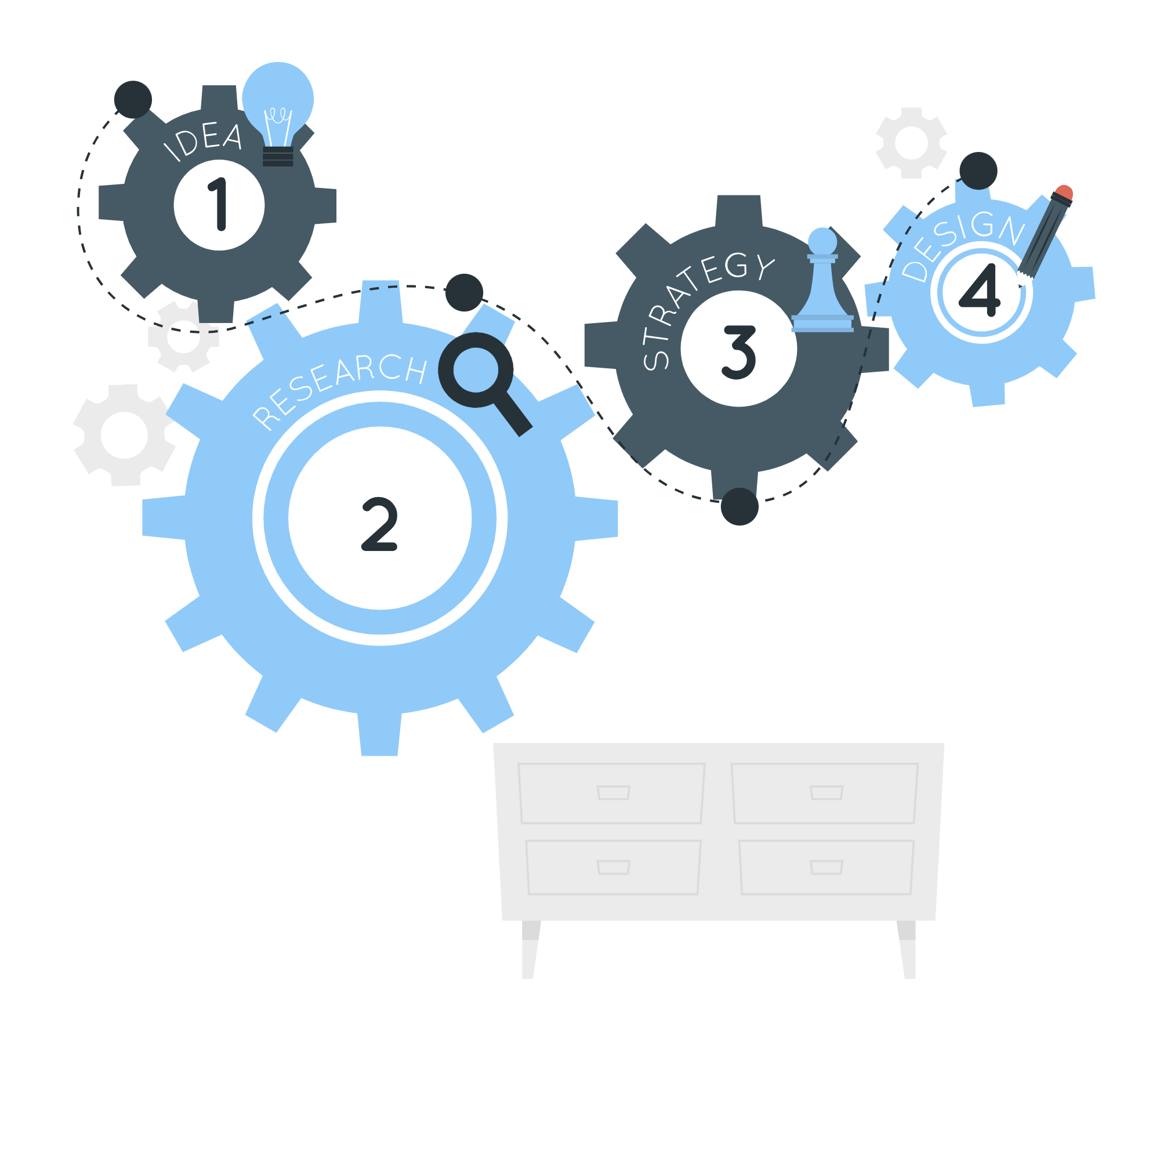
contenido
Plan Empresa
Plan de Marketing
Producto Mínimo Viable

Slide 3



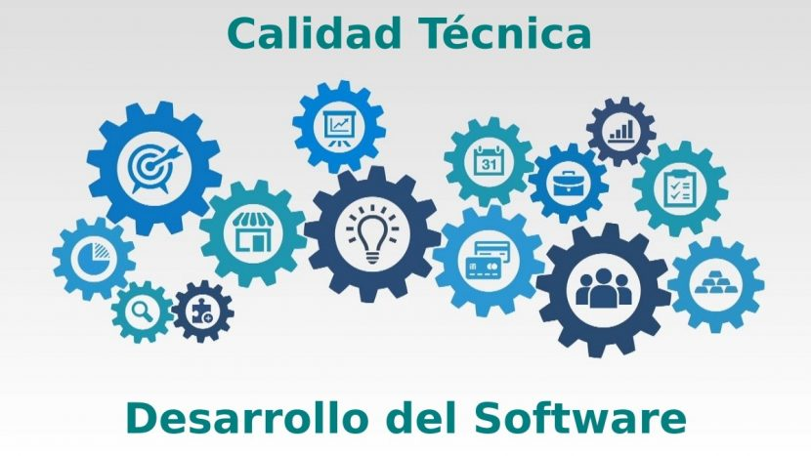

Nuestra HISTORIA
Nuestro origen
Fundada en el año 2020, por ANGEL REYES, como empresa dedicada a la consultoría TI.
Evolución
Expansión y diversificación de productos y servicios (2022)
Alianzas estratégicas con proveedores B2B (2023).
Ampliación geográfica y del mercado nacional (2024

Slide 4
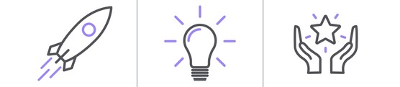
Nuestra filosofía
Valores
Excelencia
Innovación
Desarrollo
Integridad
Empatía
Misión
"Facilitar y optimizar los procesos de adquisición de bienes y servicios para empresas de todos los tamaños, proporcionando soluciones tecnológicas avanzadas que aseguren la eficiencia, transparencia y control en cada etapa del ciclo de compras."
Visión
"Ser la empresa líder en soluciones de gestión de compras en Latinoamérica, reconocida por nuestra innovación, confiabilidad y compromiso con el éxito de nuestros clientes."

Slide 5


Objetivos
liderazgo en el Mercado:
Convertirse en la empresa líder en soluciones de gestión de compras en Latinoamérica dentro de los próximos 5 años.
Innovación Continua:
Desarrollar y lanzar al menos una nueva funcionalidad o producto innovador cada año que responda a las necesidades cambiantes del mercado.
Satisfacción del Cliente:
Mantener una tasa de satisfacción del cliente superior al 90%, mediante la mejora continua de nuestros servicios y soporte técnico.
Expansión Internacional:
Expandir la presencia de CompraTech Solutions S.A. a mercados internacionales, comenzando con una entrada en tres nuevos países dentro de los próximos 3 años.
Sostenibilidad y Responsabilidad Social:
Implementar prácticas sostenibles en el desarrollo de nuestros productos y operaciones, y contribuir al bienestar de la comunidad local mediante iniciativas de responsabilidad social.
Metas
Incrementar las ventas anuales en un 20% cada año durante los próximos 5 años.
Aumentar la base de clientes en un 15% anual, enfocándose en grandes empresas y PyMEs.
Lanzar una versión mejorada de CompraTech ERP con nuevas funcionalidades cada dos años.
Establecer oficinas de representación en al menos 5 países adicionales dentro de los próximos 5 años.

Slide 6

Nuestra razón de ser
Sector escogido: Mipymes
Suelen carecer de recursos y conocimientos para adoptar tecnologías avanzadas por sí mismas, lo que crea una oportunidad para empresas como CompraTech Solutions S.A para ofrecer soluciones adaptadas a sus necesidades específicas.
La razón de ser de CompraTech Solutions S.A es facilitar la adopción y el uso efectivo de la tecnología por parte de las Mipymes, permitiéndoles mejorar su eficiencia operativa y aumentar su competitividad.

Slide 7

Conoce nuestro producto
Productos: CompraTech ERP:
Un sistema ERP completo con módulos dedicados a la gestión de compras, inventarios, finanzas, y más. Permite la integración de todas las áreas de la empresa para un manejo centralizado y eficiente.
CompraTech Lite: Una versión más sencilla y accesible del ERP, dirigida a pequeñas y medianas empresas. Enfocada principalmente en la gestión de compras y control de inventarios.
CompraTech Mobile: Una aplicación móvil que permite a los gerentes de compras y empleados autorizados gestionar órdenes de compra, inventarios y proveedores desde cualquier lugar. Incluye notificaciones en tiempo real y la capacidad de aprobar órdenes de compra de manera remota.

Slide 8






Ventajas de CompraTech Solutions S.A
Seguridad:
Innovación Continua
Alto volumen de registros y almacenamiento.
Copias de seguridad diarias.
Soporte 24/7
Integración Total

Slide 9



¿Por qué escoger Nomisam?
No vendemos un producto, vendemos una solución que se adapta a las necesidades de tu empresa.
Configura el almacenamiento que necesitas, paga sólo por lo que usas y confía cien por ciento en la integridad de tus datos.
CompraTech Solutions S.A no es un sistema, es una solución.
Contrata seguridad
Contrata integridad
Contrata calidad

Slide 10
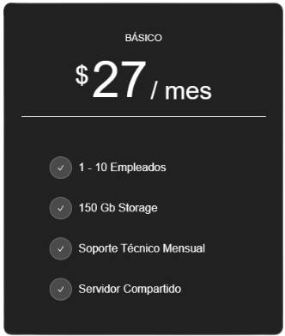
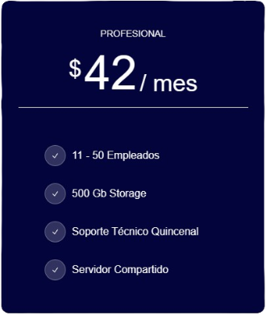
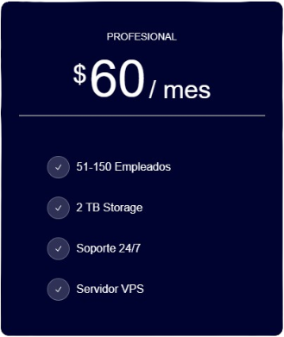
Conoce nuestros planes

Slide 11



Superamos la competencia
¿Por qué CompraTech Solutions S.A es mejor?
Un sistema intuitivo y fácil de utilizar.
Precios cómodos y ajustados al cliente.
Fácil de implementar y personalizable.
Bajo costo de mantenimiento y escalabilidad.
Más que un software, es una solución.

Slide 12



Aprovecha estas ofertas
Contrata uno de nuestros planes antes del 30 de agosto y recibe:
Atractivos descuentos
Soporte 24/7 durante 3 meses
Primer mes gratis
1 mes de capacitación gratuita

Slide 13
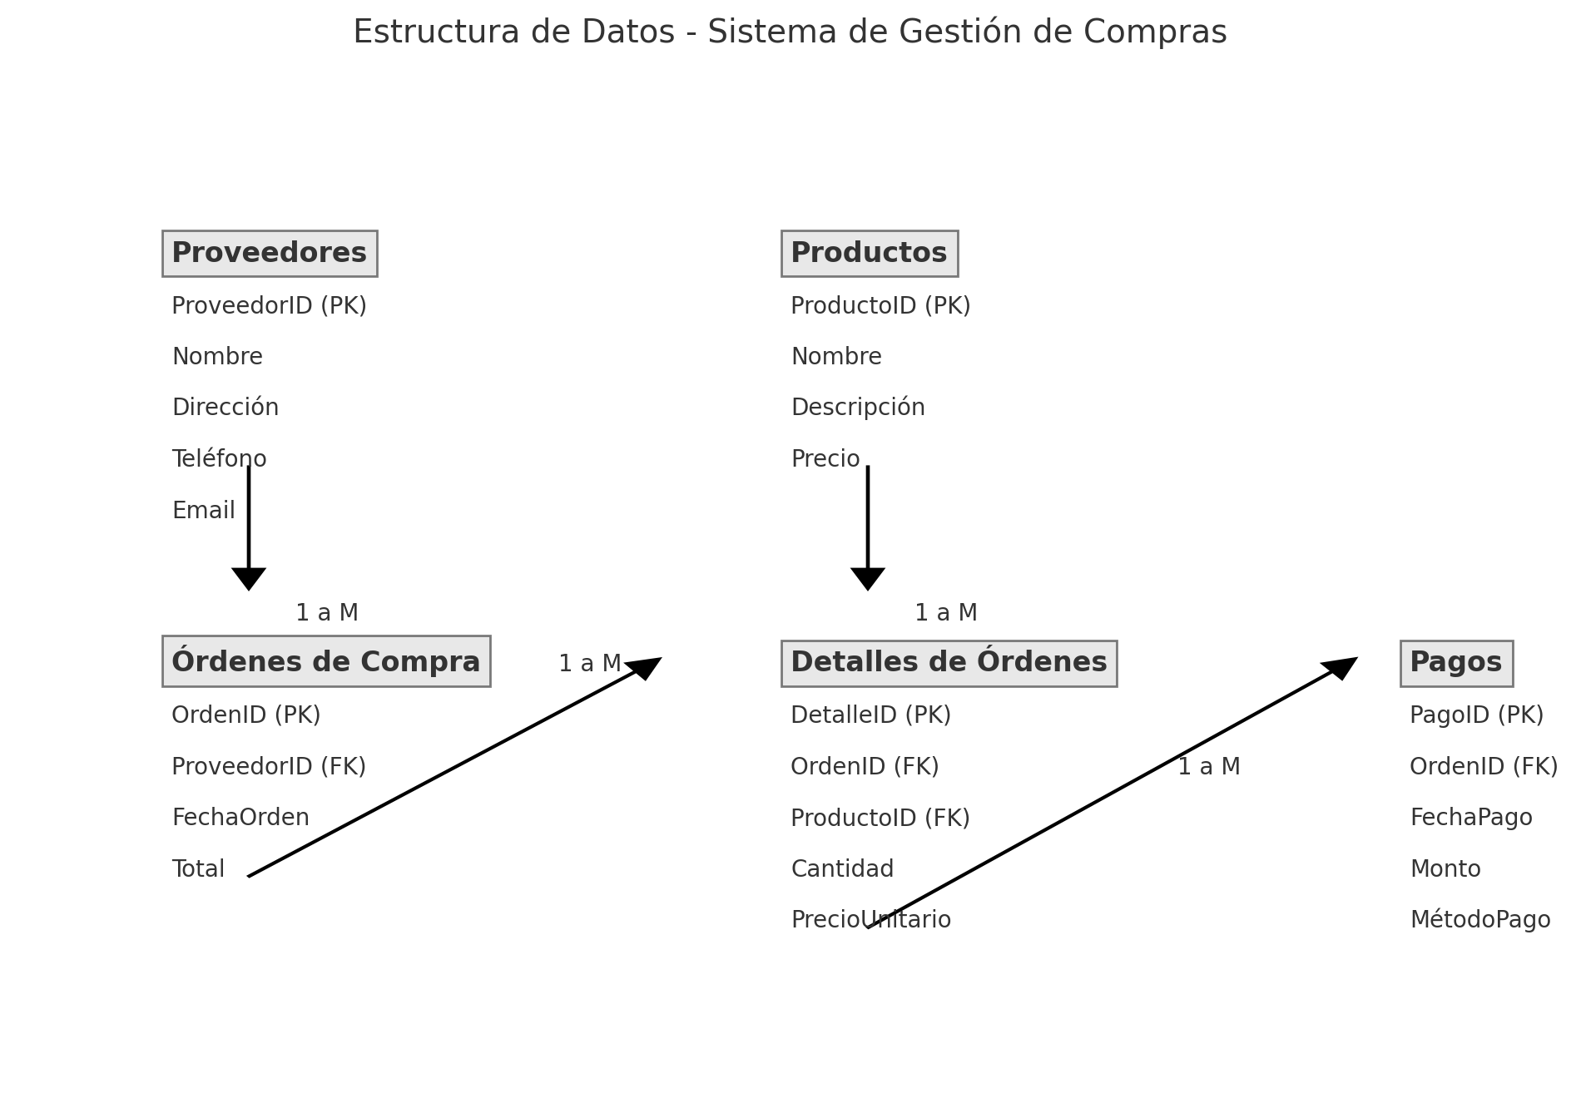
Estructura de datos

Slide 14

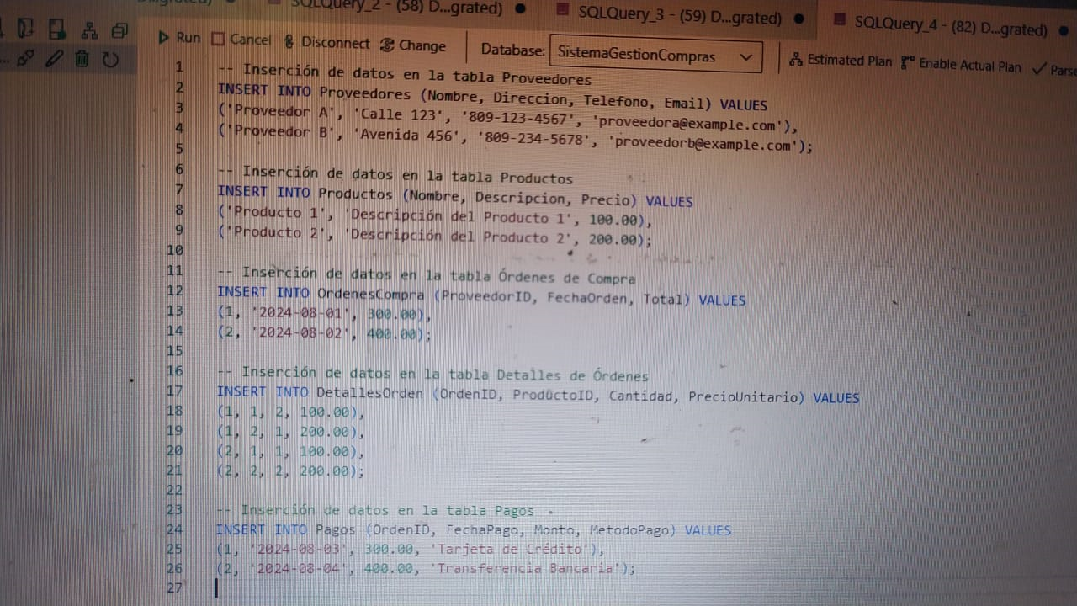
Ejemplos de datos (provedores)

Slide 15
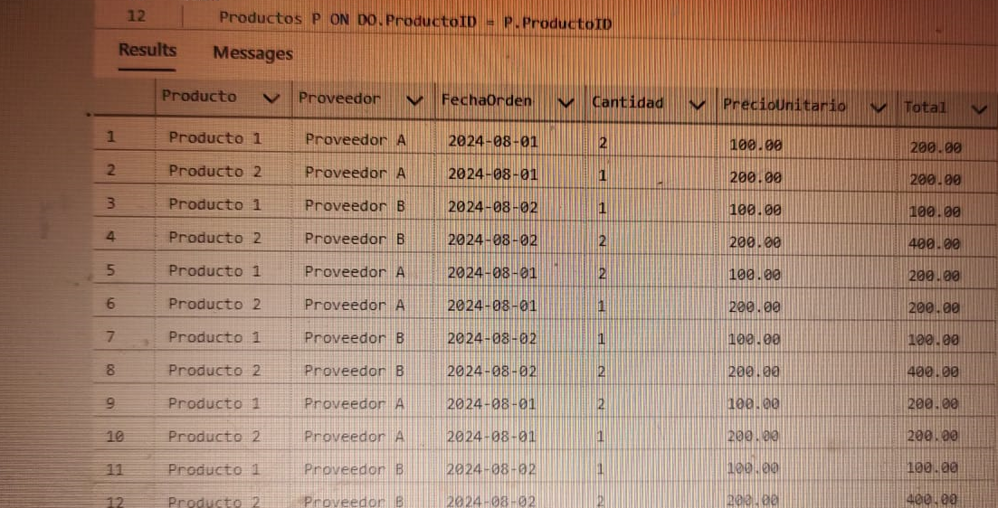
Ejemplos de datos (productos)

Slide 16
Por su valiosa atención, ¡muchas gracias!

